Slide 1
Acondicionamiento de Sensores ..LDR
Armando Mtz. R. ITNL

Slide 15
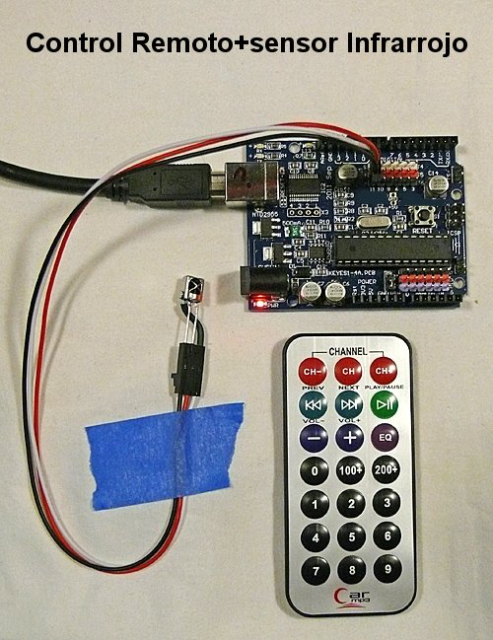
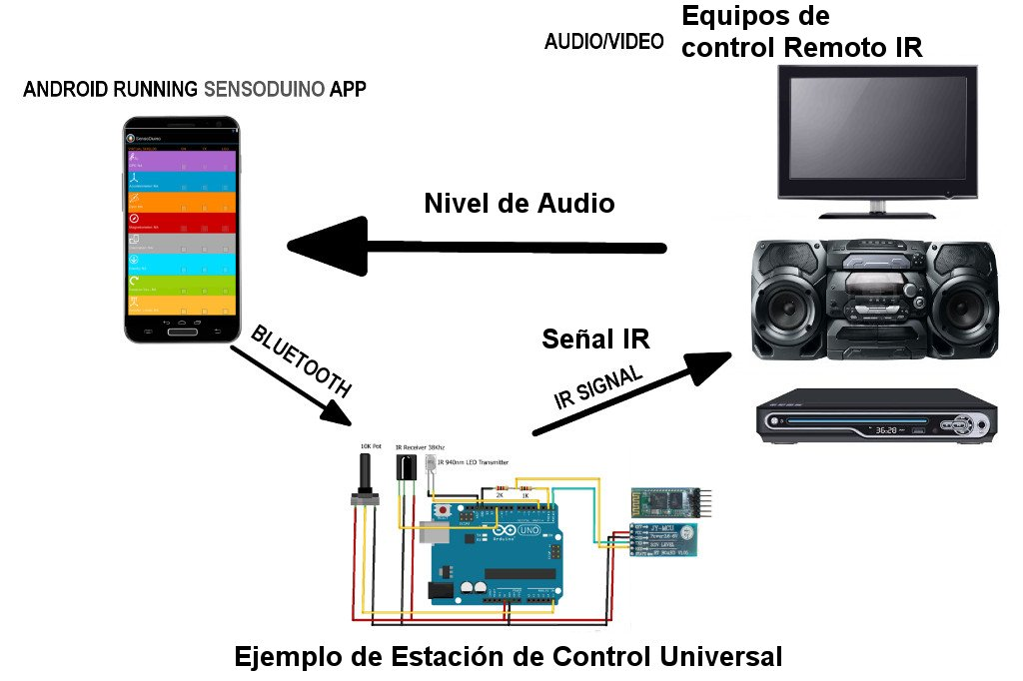
Aplicaciones de transmisor y receptor
Infrarrojo y Arduino

Slide 16
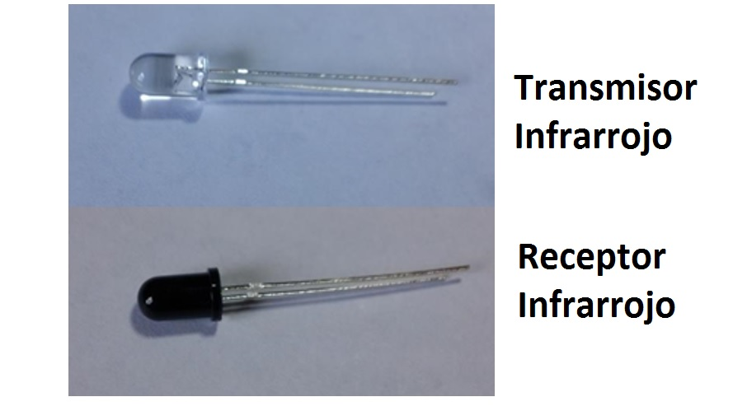
Ahora prueba en ARDUINO el codigo de muestra para acondicionar tu LDR.

